Slide 1
2012-3-19

Slide 2
第12章 基于B/S结构的在线考试系统
12.1 系统概述
作为学校一项重要工作的考试，传统的方法要经过出题、考试、评卷、成绩评估和试卷分析等手工过程。不但手续繁琐、效率低下，而且容易出错。若采用无纸化的在线考试系统，不但能提高考试工作的效率和标准化水平，而且也能使考试在任何时候、任何地点通过网络进行在线考试。
2012-3-19

Slide 3
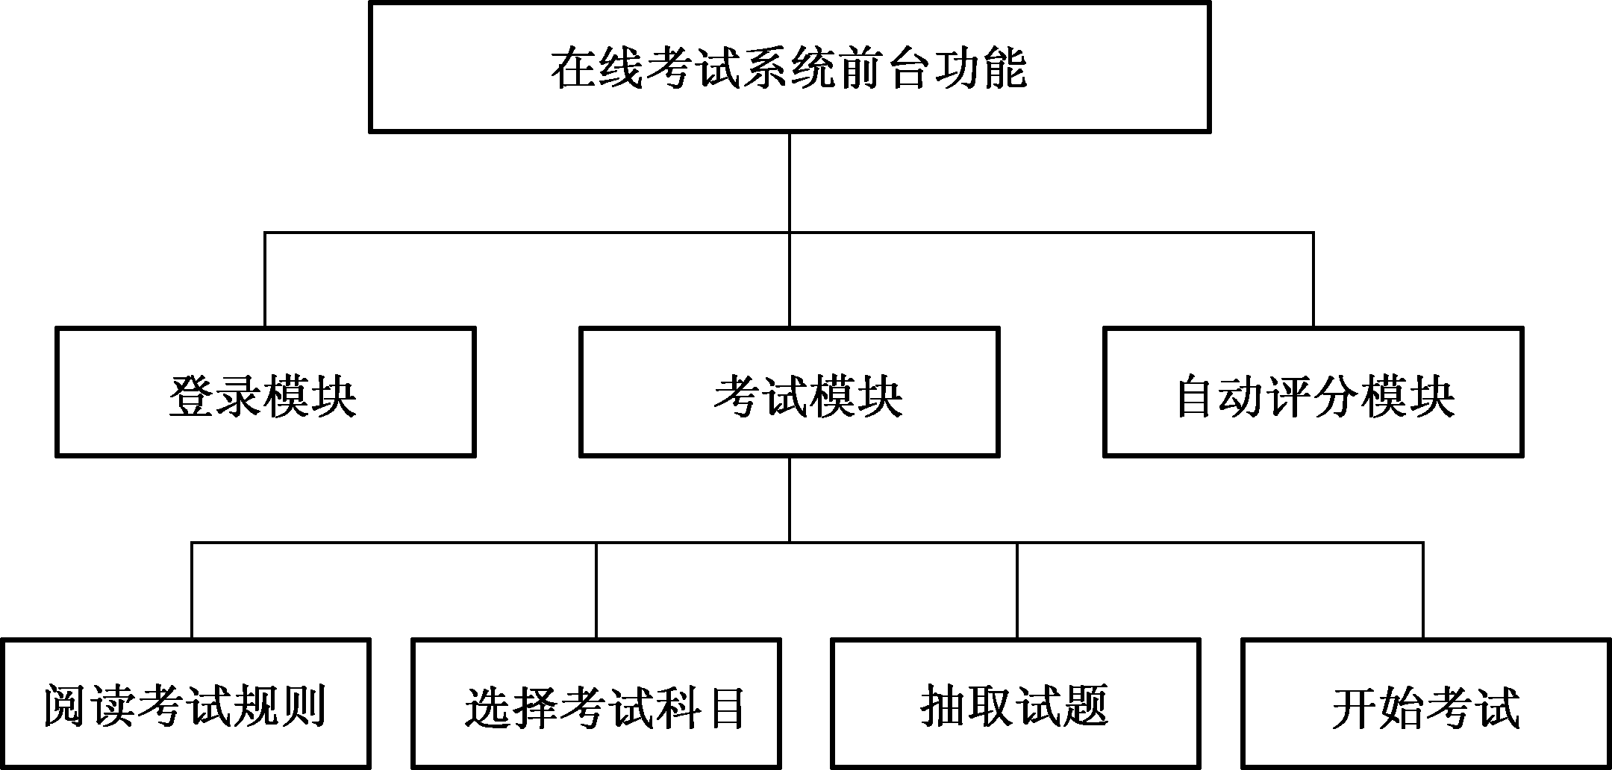
12.2 系统分析与设计
本在线考试系统采用Web模式开发，经过总结该在线考试系统基本功能分为前台功能和后台功能。
图12-1 在线考试系统前台功能结构图
2012-3-19

Slide 4
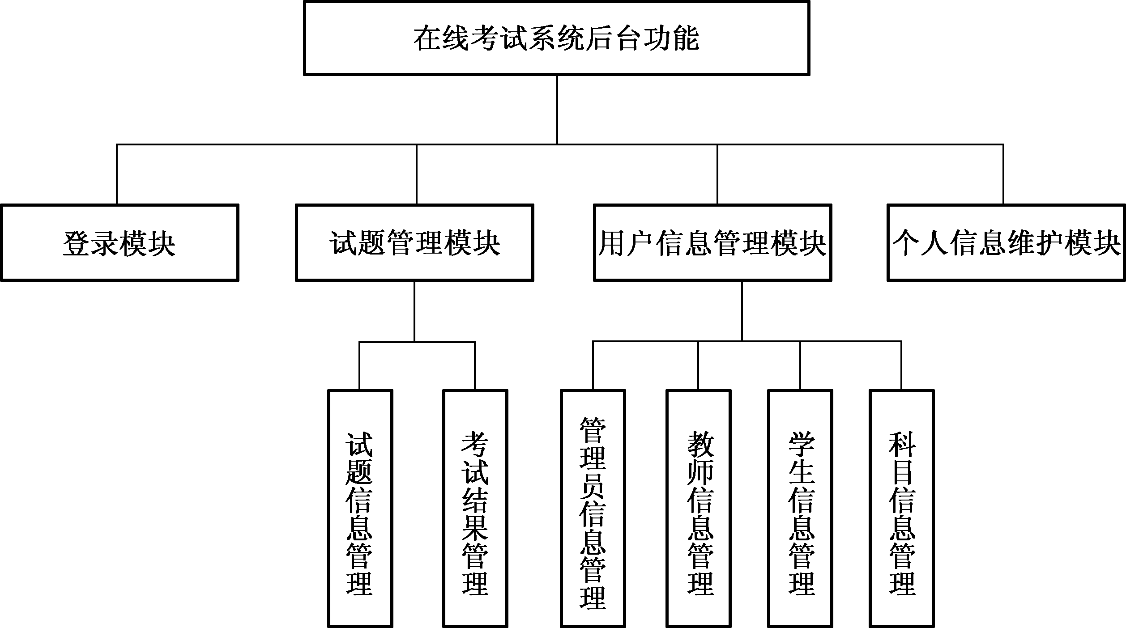
图12-2 在线考试系统后台功能结构图
2012-3-19

Slide 5
12.2.1数据库设计
在线考试系统需求分析的基础上，抽象该系统数据库的概念模型。该系统所涉及到的数据可以通过管理员、教师、考生、考试科目、试题、考试记录等六个实体描述。
由于该系统较简单，可以直接使用PowerDesigner进行物理模型设计。
2012-3-19

Slide 6
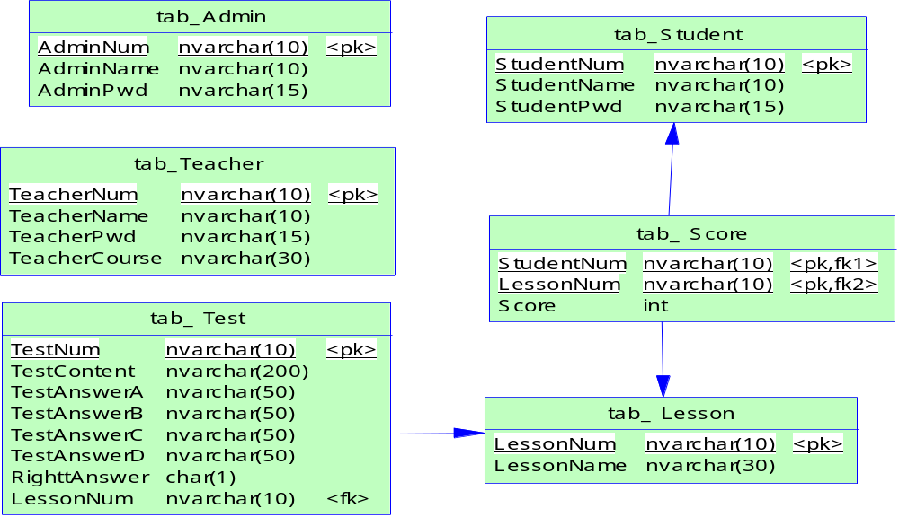
图12-3 在线考试系统物理模型
2012-3-19

Slide 7
12.2.2 用例图
根据需求描述：考生可以通过输入考生编号和密码登录前台系统，并随机抽取试题进行考试。教师可以在后台对试题进行添加、修改和删除，并可以查看考生结果。管理员可以通过登录后台管理员模块，对考生信息、教师信息、考试科目信息以及考试结果进行管理。
2012-3-19

Slide 8
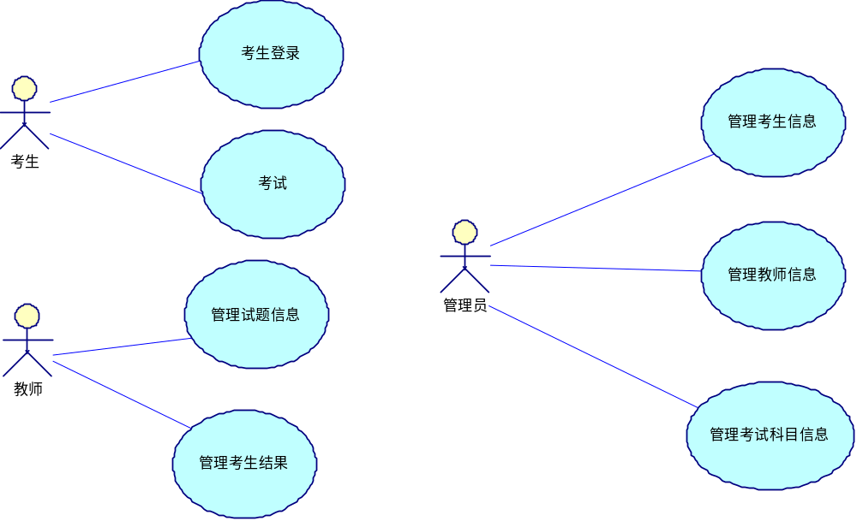
图12-4 系统用例图
2012-3-19

Slide 9
12.2.3 类图
在线考试系统系统分为前台考试模块和后台管理模块。包括：公共类、考试类、管理员类等。
公共类和考试类的类图如图12-5所示。
2012-3-19

Slide 10
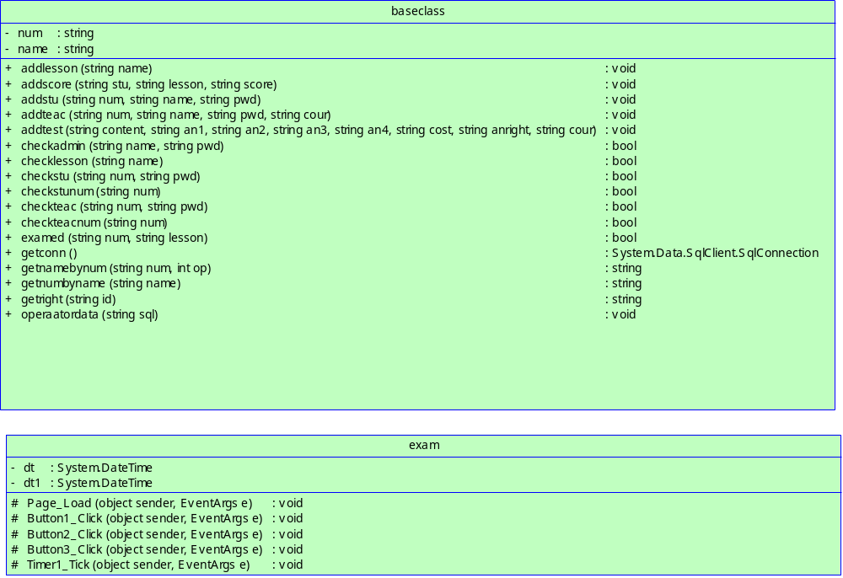
图12-5公共类和考试类的类图
2012-3-19

Slide 11
12.3 系统实现与测试
在线考试系统统的实现使用Visual Studio2010开发环境，编程语言为Visual C#语言。
根据系统分析和设计，在线考试系统主要包括前台考生考试和后台管理员管理信息两个部分。
2012-3-19

Slide 12
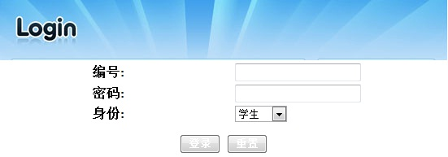
12.3.1 系统实现
1.前台功能模块的实现
前台包括考生登录、考试、自动评分等功能。
（1）登录模块
图12-6管理员登录页面
2012-3-19

Slide 13
12.3.1 系统实现
（2）考试模块
考生阅读考试规则，选择考试科目后，系统随机从数据库中抽取若干道试题，动态显示在页面中，考生进行答题考试.
（3）自动评分功能。
当考生答题完毕提交试卷，系统根据考生的选择答案进行自动评分。
2012-3-19

Slide 14
12.3.1 系统实现
2.后台管理员模块的实现
后台功能包括试题管理、用户信息管理，其中用户信息管理又分为考生信息管理、教师信息管理、考试科目信息管理等。
（1）试题管理
教师登录此模块后，可以在后台对试题进行添加、修改和删除，并且可以查看考生的考生结果，如图12-7所示。
2012-3-19

Slide 15
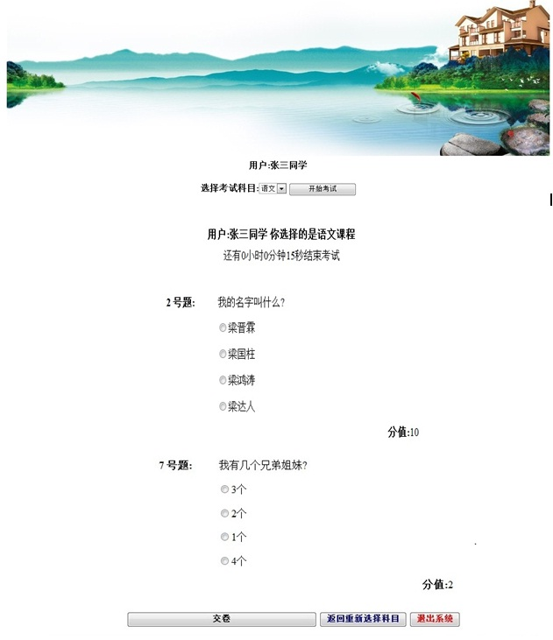
图12-7 考生考试
2012-3-19

Slide 16
12.3.1 系统实现
（2）用户信息管理
管理员可以通过登录后台用户信息管理模块对试题信息、考生信息、教师信息以及考试科目信息进行管理。
2012-3-19

Slide 17
12.3.2 系统测试
系统测试应根据系统需求说明书、系统概要设计、详细设计说明书等，采用白盒测试与黑盒测试相结合的方法，合理设置测试用例，尽量发现程序中隐含的bug，并给出测试结果和报告。
2012-3-19

Slide 18
12.3.2 系统测试
1.测试用例。
2.测试结果。表12-2 列出了对系统部分测试结果。
序号 | 测试功能或项目名称 | 是否通过 | 情况说明 | 测试日期 | 测试人员
1 | 登录系统是否正确 | 是 | 当数据正确用户名和密码可以登录系统。 | — | —
2 | 自动评分是否正确 | 是 | 系统能够进行自动评分，且评分正确。 | — | —
2012-3-19

Slide 19
12.3.2 系统测试
根据测试的结果，进行分析测试中存在问题，最终形成测试报告。在此表中列出所有测试的功能名称，并在“是否通过”栏中对逐项功能标明是否通过，若通过，标识“是”，若不通过，标识为“否”，并在情况说明栏中说明未通过的原因。
2012-3-19

